Slide 1
Enterprise AI Chatbot
Secure Retrieval-Augmented Generation (RAG) Infrastructure

Slide 2
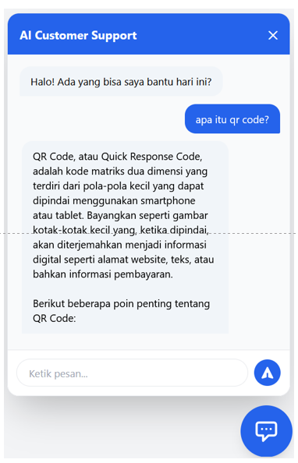
*Catatan/Disclaimer Visual: Gambar atau representasi produk yang ditampilkan hanya bertujuan sebagai ilustrasi/gambaran umum. Detail produk dapat berubah sewaktu-waktu mengikuti kebijakan pengembangan terbaru.

Slide 3
Arsitektur Mesin RAG
Retrieval-Augmented Generation (RAG)
Setiap pertanyaan memicu pencarian vektor. AI hanya "mengetahui" apa yang diambil dari database Anda. Jika jawaban tidak ada dalam data Anda, AI diinstruksikan untuk mengatakan "Di Luar Konteks" daripada menebak-nebak.
Hal ini menciptakan penghalang digital terhadap misinformasi dan memastikan kepatuhan terhadap kebijakan perusahaan.

Slide 4
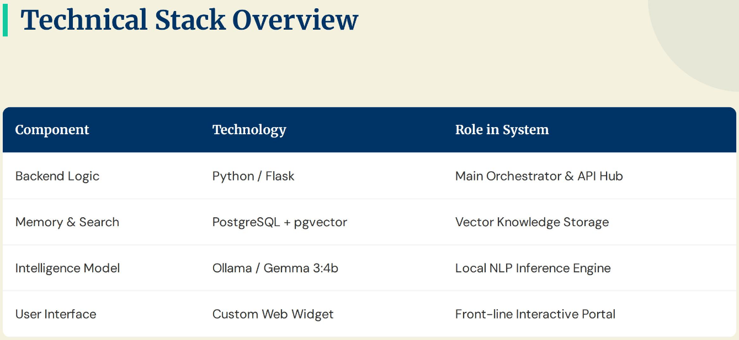

Slide 5
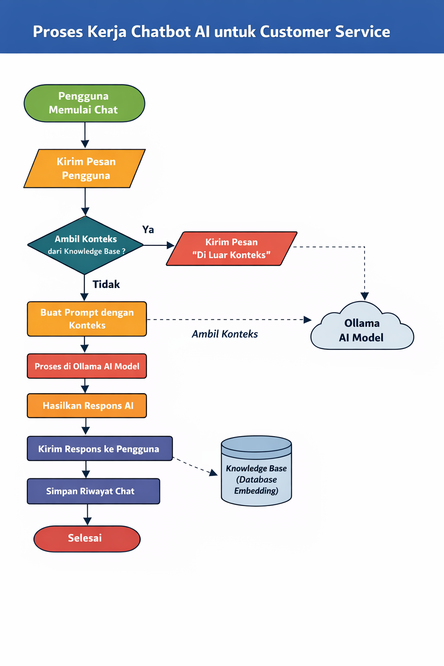

Slide 6
<paragraph>
[-0.039430406,0.062000494, …
<paragraph>
<paragraph>
<paragraph>
<paragraph>
<paragraph>
…
PDF
open
load
Full_text
<paragraph>
[-0.039430406,0.062000494, …
<paragraph>
[-0.039430406,0.062000494, …
Flow upload dokumen ke database
content
vector
database

Slide 7
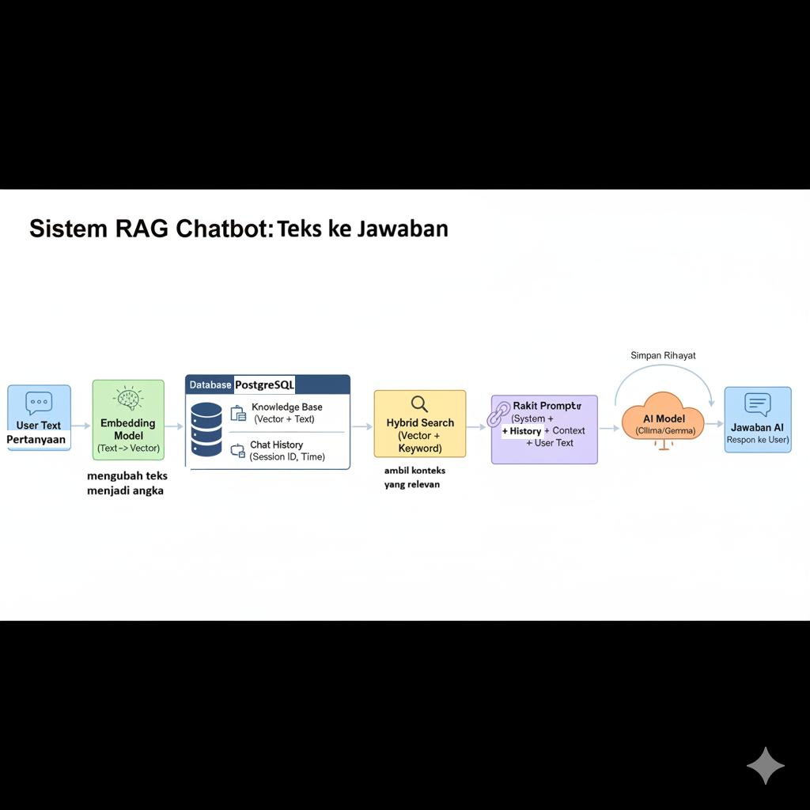

Slide 8
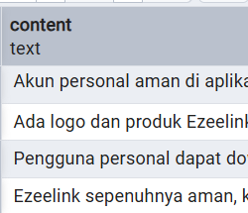
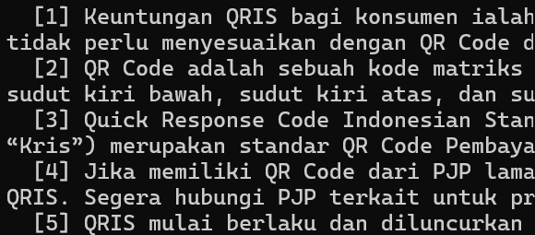
[-0.08905798,0.03268189,-0.030815847,-0.04226862,-0.09454353, …
User bertanya: apa itu qr code?
Query ke database: select content from knowledge_base where vector = <VECTOR>
System
“QR Code, atau Quick Response Code, adalah kode matriks dua dimensi yang terdiri dari …”
Jawaban AI
simpan riwayat + AI model proses Full System Prompt
Full System Prompt = content + system prompt (aturan ke AI model) + history + ‘apa itu qr code?’

Slide 9
Dokumentasi Alur Proses Chatbot AI (RAG System)
Sistem ini menggunakan metode RAG (Retrieval-Augmented Generation), yang berarti AI tidak menjawab berdasarkan imajinasinya sendiri, melainkan mencari data di database internal perusahaan terlebih dahulu.
Tahap Persiapan Data (Ingestion Phase)
Tahap Penerimaan Pesan (Input Phase)
Tahap Pencarian Informasi (Retrieval Phase)
Tahap Pembuatan Jawaban (Augmentation & Generation)
Tahap Pengiriman Jawaban (Output Phase)

Slide 10
1. Tahap Persiapan Data (Ingestion Phase)
Knowledge Base: Dokumen atau teks pengetahuan perusahaan dikumpulkan (misal: aturan garansi, layanan pelanggan).
Embedding: Teks tersebut diubah menjadi angka-angka vektor menggunakan model SentenceTransformer ('all-MiniLM-L6-v2').
Vector Database: Angka-angka tersebut disimpan ke dalam PostgreSQL dengan ekstensi pgvector.

Slide 11
2. Tahap Penerimaan Pesan (Input Phase)
User mengirim pesan melalui WhatsApp API atau Website Chat Widget.
Pesan diterima oleh server Flask (Python).

Slide 12
3. Tahap Pencarian Informasi (Retrieval Phase)
Sistem mengubah pertanyaan user menjadi vektor.
Vector Search: Sistem melakukan pencarian di PostgreSQL menggunakan operator kemiripan (cosine distance).
Threshold Filtering: Sistem memfilter hasil. Mencari kemiripan data di database dengan pertanyaan user.
Strict Logic: Jika tidak ada data yang relevan, sistem langsung memberikan pesan penolakan standar tanpa bertanya ke AI.

Slide 13
4. Tahap Pembuatan Jawaban (Augmentation & Generation)
Jika data ditemukan, data tersebut dibungkus ke dalam System Prompt yang kaku.
Ollama (Gemma 3:4b): Server mengirimkan perintah ke model AI.
AI dilarang memberikan informasi di luar konteks yang diberikan oleh database.

Slide 14
5. Tahap Pengiriman Jawaban (Output Phase)
Jawaban dikirim kembali ke user.
History Management: Chatbot menyimpan riwayat pesan terakhir di memori untuk menjaga konteks percakapan yang sedang berlangsung.

Slide 15
Rekomendasi Spesifikasi Server (Prod)
Skala Menengah (Bisnis Lokal / 100 - 500 Pengguna Aktif/Hari)
Sangat disarankan menggunakan GPU agar pengguna tidak menunggu lama.
CPU: 8 vCPU.
RAM: 16 GB - 32 GB.
GPU: NVIDIA T4 atau A10G (minimal 8GB - 16GB VRAM). GPU ini sangat krusial untuk menjalankan gemma3:4b atau llama3 dengan lancar.
Storage: 100 GB NVMe SSD.
Opsi Cloud: Google Cloud g2-standard-8 (dengan NVIDIA L4) atau Azure NCas_v3.

